Slide 1


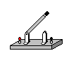
温故知新
1、简单电路由几部分组成？
2、画出下列常见电路元件的符号
负极
正极

Slide 2

圣诞节到了，很多商店门口挂上了小彩灯，非常漂亮。不知你有没有注意到，如果出现不亮的彩灯，一定不是一个，而是一串。你知道这是为什么吗？小灯泡是怎样连接的呢？

Slide 3
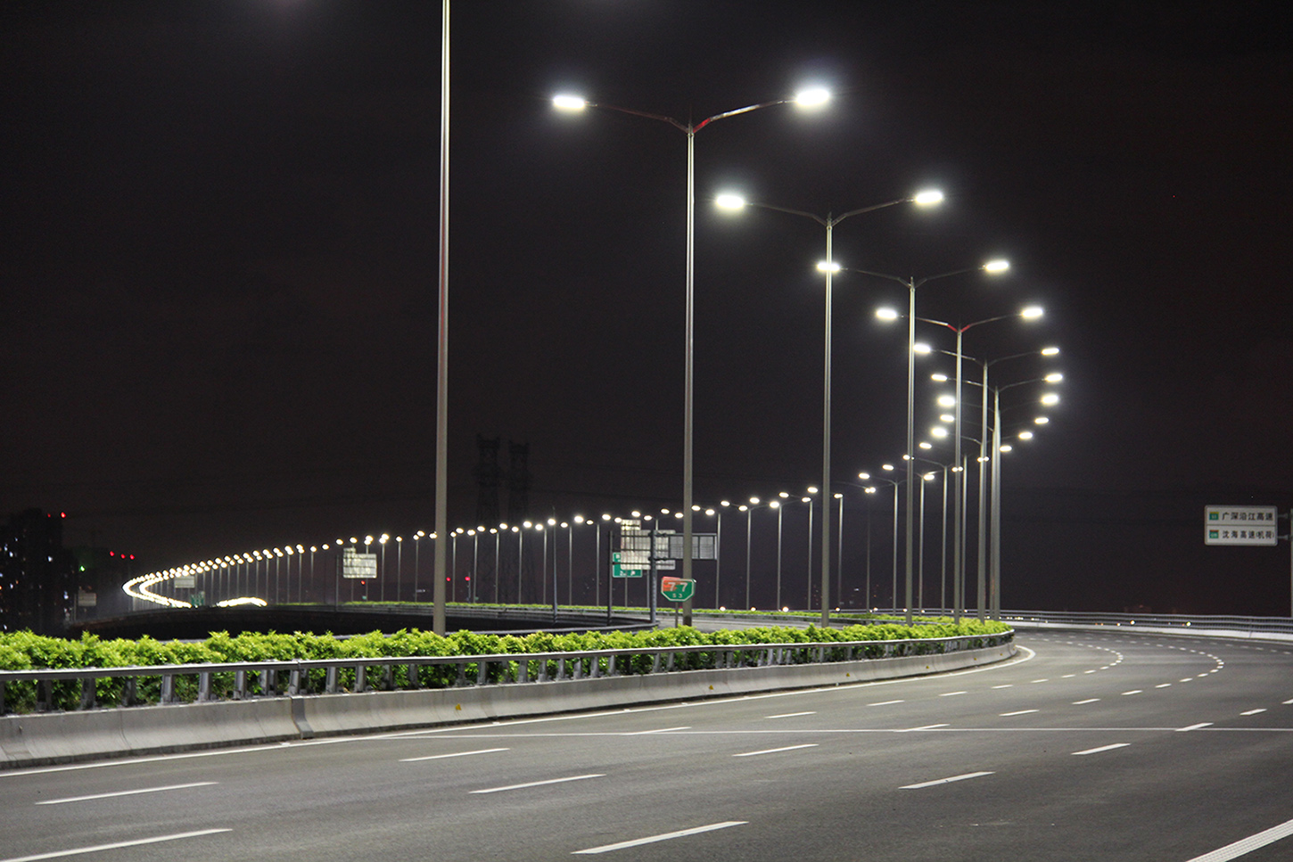
11.2 学生实验：组装电路

Slide 4
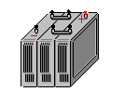
模拟节日小彩灯连接方式：
连接要求:
1、开关同时控制两个灯泡的亮灭。
2、若取下一个灯泡，另一个灯泡也灭了。
思考：这种电路连接方式 的特点是什么呢？

Slide 5
一、串联
1、定义：把电路元件依次连接起来，电流流经第一个元件后又依次流经其它元件，这种连接方式叫做串联。
L₁
L₂
把实物图连接成电路图
S

Slide 6
一、串联
思考：串联电路得特点是什么呢？
只有一条，没有支路。电流从电源的正极流出，依次经过每一个元件后流回负极。
电流路径
串联电路
开关作用
控制所有用电器。若开关位置发生改变，控制作用不变。
工作特点
元件相互影响。如果一个用电器损坏，其他元件停止工作。

Slide 7
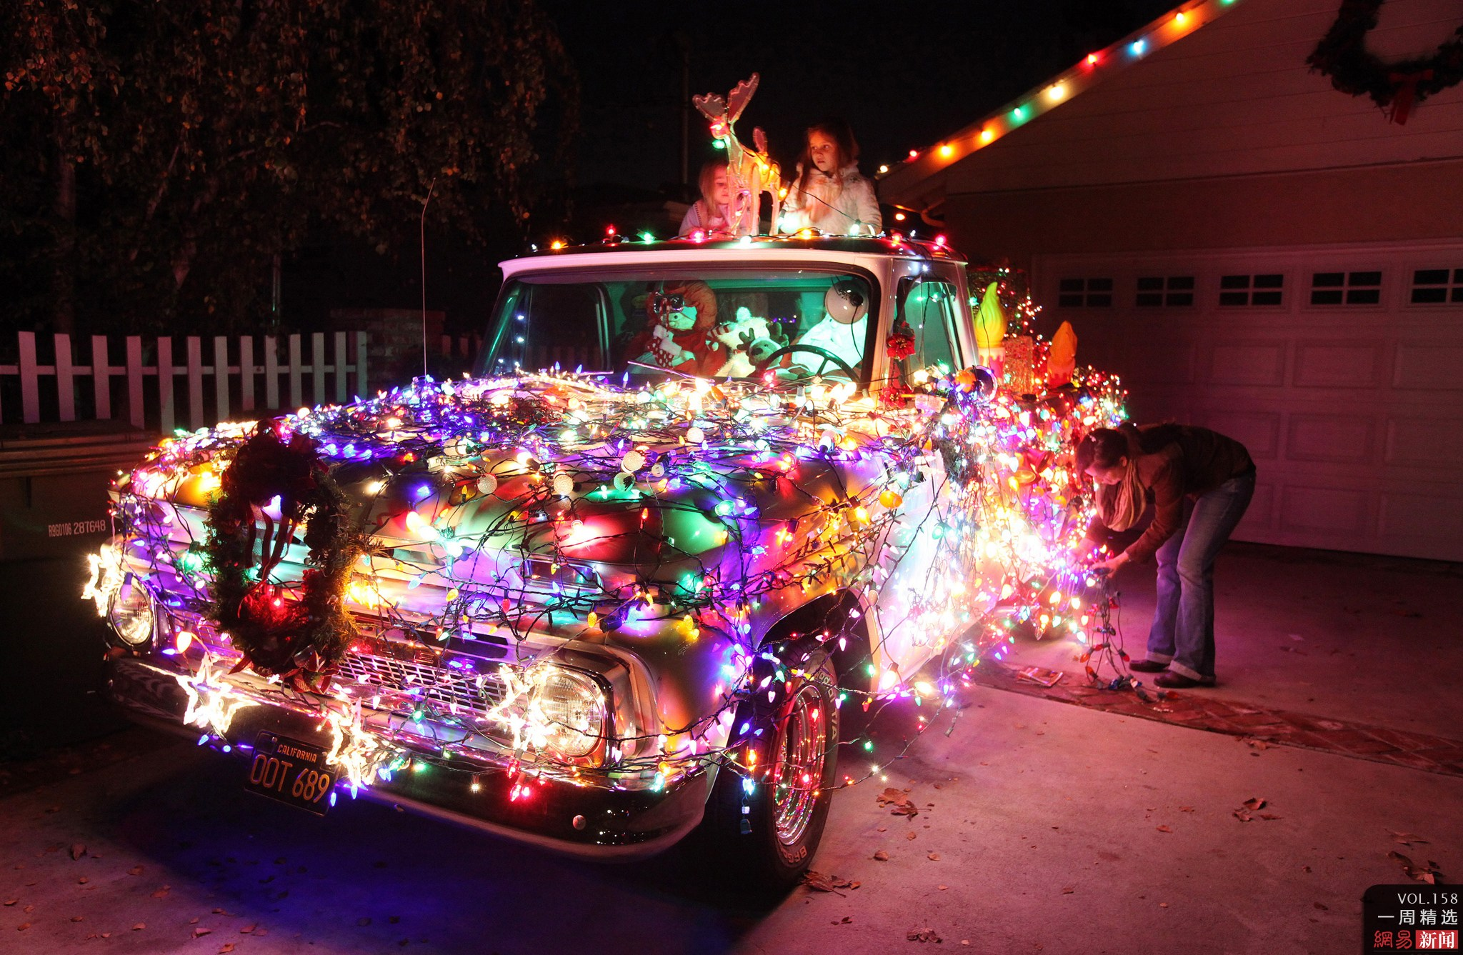
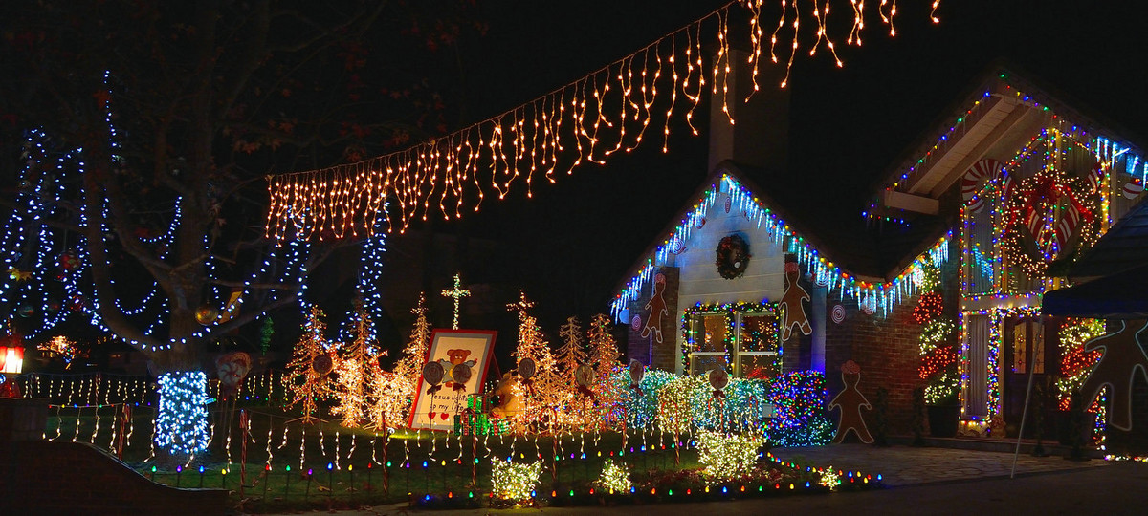
生活中常见的串联电路：
节日的小彩灯
霓虹灯

Slide 8
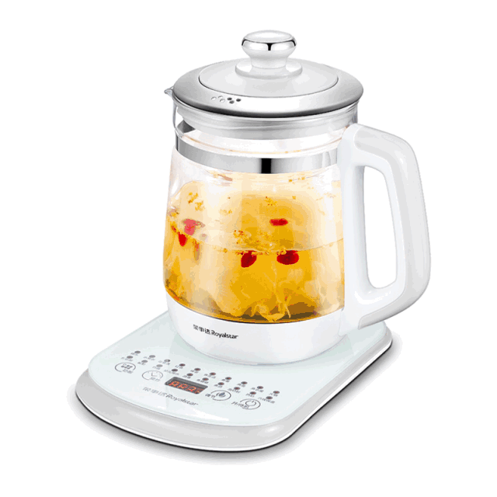

如何使各个用电器之间没有相互影响，并且都有各自的开关来分别控制它？那应该如何连接？
在我们家里，各个用电器的连接方式是不是我们刚学过的串联方式，为什么？

Slide 9
设计家庭电路连接方式：
连接要求:
1、开关S控制所有用电器。
2、开关S₁控制L₁;开关S₂控制L₂。
A
B
思考：这种电路连接方式 的特点是什么呢？

Slide 10
二、并联
1、定义：把电路中一些元件并列地连接在电路中的两点之间，这种连接方式叫做串联。
L2
S2
B
A
把实物图连接成电路图
L1
S1
A
B
S

Slide 11
二、并联
思考：并联电路得特点是什么呢？
干路：未分流的路径
电流路径
支路：已分流的路径
并联电路
干路开关：控制所有用电器。
开关作用
支路开关：只控制所在支路的用电器。
各元件彼此独立，互不影响。其中的一个用电器损坏，其他用电器不受影响。
工作特点

Slide 12
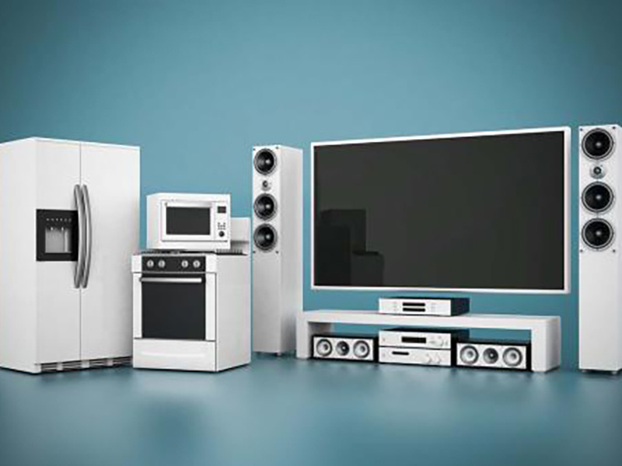
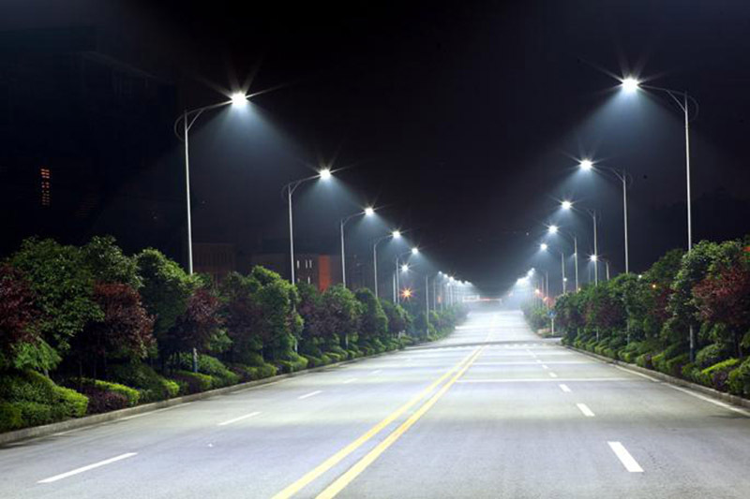
生活中常见的并联电路：
家用电器
路灯

Slide 13


